Slide 1
ĐỀ TÀI:
XÂY DỰNG WEBSITE
BÁN HÀNG TRỰC TUYẾN
BÁO CÁO TỐT NGHIỆP NĂM 2022
GVHD: ThS TRẦN THỊ DUNG
SVTH: NGUYỄN MAI CHÍ TRUNG
LỚP: CNTT.K59
MSV: 5951071112

Slide 2
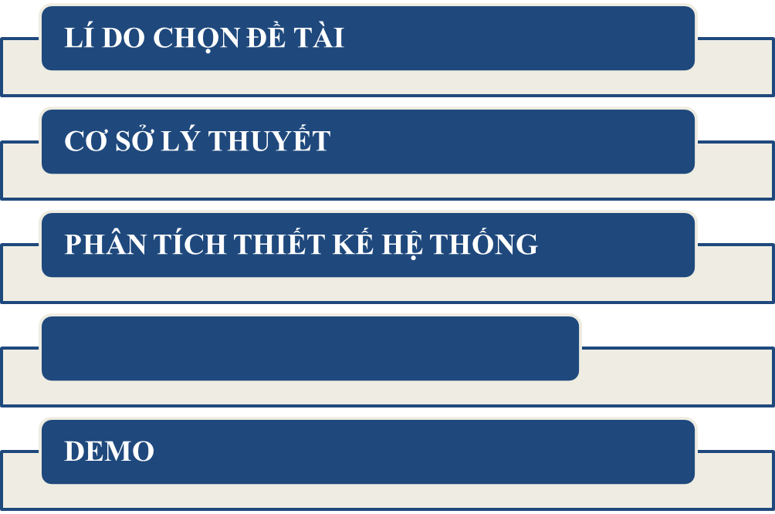
NỘI DUNG

Slide 3

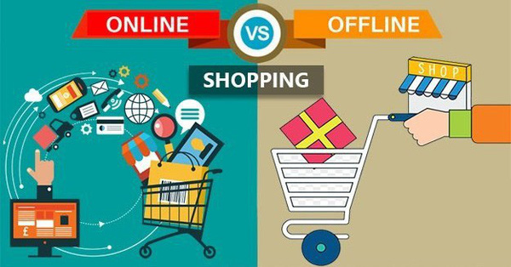
LÍ DO CHỌN ĐỀ TÀI

Slide 4


CÁC NGÔN NGỮ THỰC HIỆN ĐỀ TÀI

Slide 5






CÁC CÔNG NGHỆ THỰC HIỆN ĐỀ TÀI

Slide 6
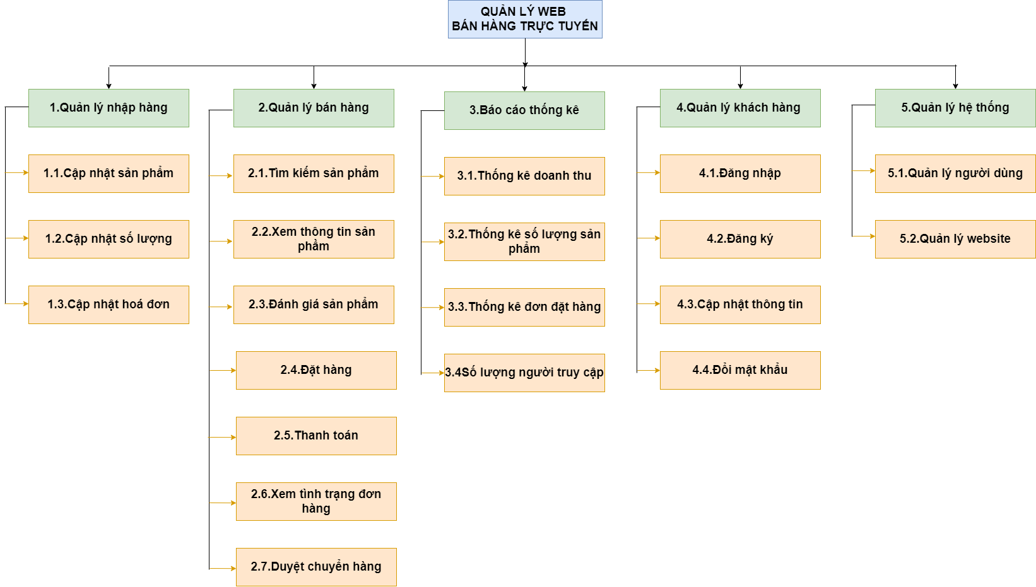
SƠ ĐỒ PHÂN CẤP CHỨC NĂNG
Sơ đồ phân cấp chức năng

Slide 7
GỢI Ý SẢN PHẨM BẰNG THUẬT TOÁN
MATRIX FACTORIZATION

Slide 9
Thử nghiệm đánh giá
Dữ liệu

Slide 10
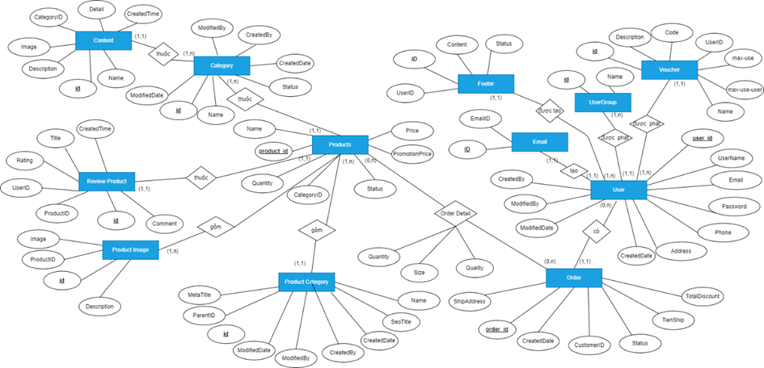
MÔ HÌNH QUAN HỆ THỰC THỂ
Mô hình quan hệ thực thể

Slide 11
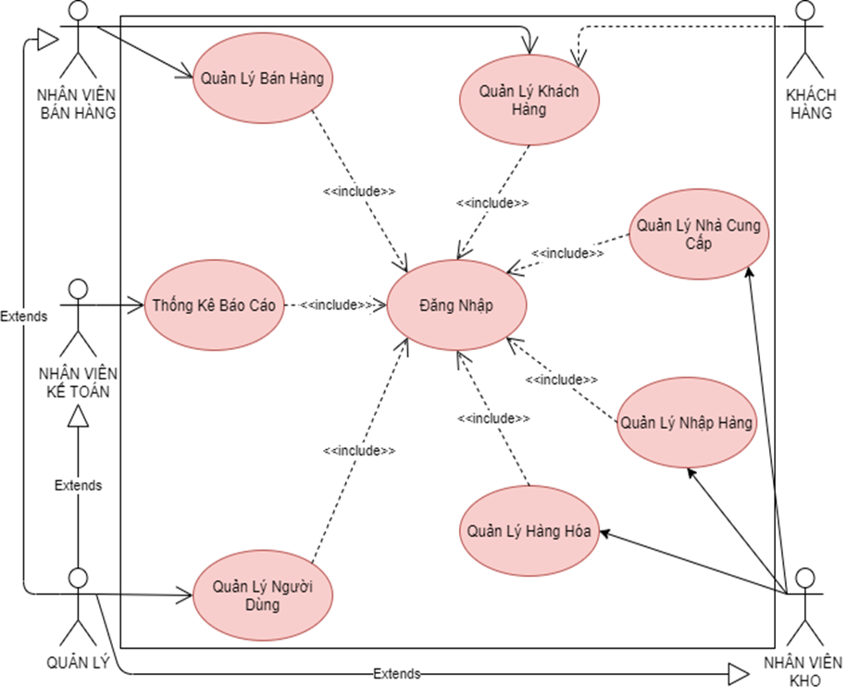
SƠ ĐỒ USE CASE TỔNG QUÁT
Sơ đồ Use case tổng quát

Slide 12

DEMO CHƯƠNG TRÌNH

Slide 13
Kết luận
Kết quả đạt được
Nhược điểm
Hướng phát triển

Slide 14
Tài liệu tham khảo
[1]. A. Freeman, Pro ASP.NET MVC 5, Apress, 2014.
[2]. P. Symeonidis, Matrix and Tensor Factorization Techniques for Recommender Systems, SpringerBriefs in Computer Science, 2016.
[3]. J. P. Smith, Entity Framework Core in Action 1st Edition, Amazon.com, 2022.
[4]. K. Nayyeri, Pro ASP.NET SignalR: Real-Time Communication in .NET with SignalR 2.1, Apress, 2014.
[5]. R. Riordan, Head First Ajax: A Brain-Friendly Guide, O'Reilly Media, 2008.
[6]. K. J. A, Collaborative filtering recommender systems, Foundations and Trends® in Human–Computer Interaction 4.2, 2011.
[7]. D. Foreman, Bootstrap 5 Foundations, Kindle Edition, 2021.
[8]. A. G. Taylor, SQL For Dummies, Dummies, 2018.
[9]. X. Su, Using Machine Learning and Statistical Techniques, LAP LAMBERT Academic, 2013.

Slide 15
Cảm ơn quý thầy cô và các bạn đã lắng nghe!

